Slide 1
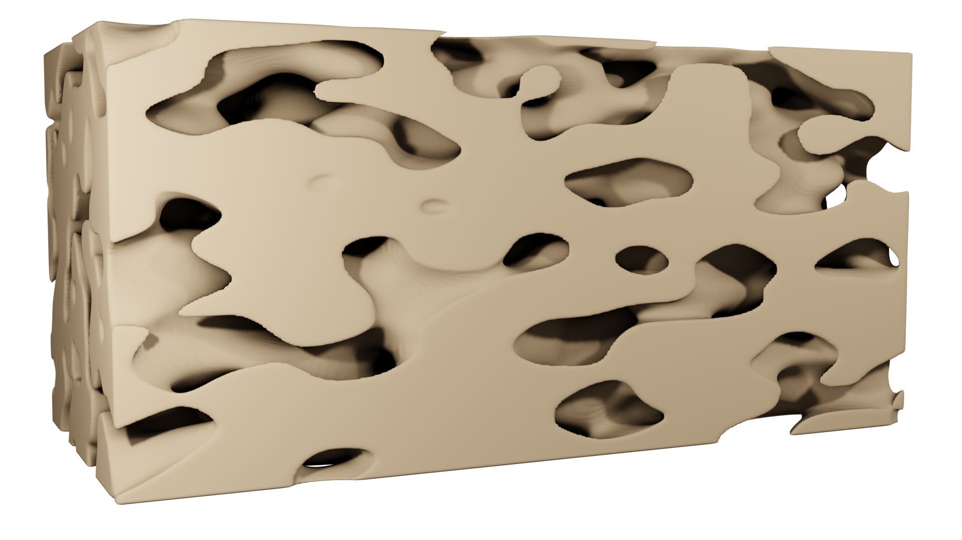


















$$k_{sm}$$
$$k_{m}$$
$$k_{m}$$
$$k_{m}$$
$$k_{m}$$
$$k_{ms}$$
$$k_{ms}$$
$$k_{m}$$
$$k_{m}$$
$$k_{m}$$
$$k_{m}$$
$$k_{ms}$$
$$k_{s}$$
$$k_{s}$$
$$k_{s}$$
$$k_{s}$$
solution
$$λ_{m}$$
$$λ_{m}$$
$$λ_{m}$$
$$λ_{m}$$
$$λ_{ms}$$
solution
$$λ_{sm}$$
$$δ=Mλ_{m}$$

Slide 2
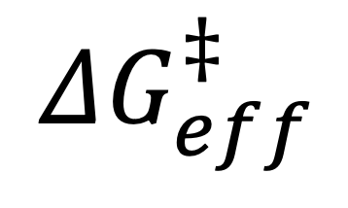
$$ΔG_{eff}^{‡}$$

